Slide 1
Změna rozsahu definice elektrozařízení
Mgr. Ing. Ladislav Trylč
Vedoucí oddělení zpětného odběru Odbor odpadů
Ministerstvo životního prostředí
Seminář k zákonu o odpadech – změna rozsahu definice EEZ
Praha, 11. prosince 2018

Slide 2
Vznik právní úpravy pro oblast nakládání s elektrozařízením
2002: Směrnice 2002/96/ES o odpadních elektrických a elektronických zařízeních (OEEZ)
2005: Novela zákona o odpadech č. 185/2002 Sb. (7/2005 Sb.) – Část IV., díl 8 – rozšířená odpovědnost výrobců EEZ
Dřívější definice EEZ:
Elektrické nebo elektronickým - zařízení, jehož funkce závisí na elektrickém proudu nebo na elektromagnetickém poli nebo zařízení k výrobě, přenosu a měření elektrického proudu nebo elektromagnetického pole, které náleží do některé ze skupin uvedených v příloze č. 7 k tomuto zákonu a které je určeno pro použití při napětí nepřesahujícím 1000 V pro střídavý proud a 1500 V pro stejnosměrný proud, s výjimkou zařízení určených výlučně pro účely obrany státu

Slide 3
Vznik právní úpravy pro oblast nakládání s elektrozařízením
2012: Směrnice 2012/19/EU o odpadních elektrických a elektronických zařízeních (OEEZ)= revize – „recast“ směrnice z roku 2002
2014: Novela zákona o odpadech č. 184/2014 Sb.
Účinnost od 30. 9. 2014 x platnost od 15. 8. 2018
Rekategorizace skupin - z 10 sk. redukce na 6 sk.
Rozšíření definice EEZ - Definice od 15. 8. 2018:
Každé elektrozařízení se zařadí do jedné ze skupin uvedených v příloze č. 7 části II k tomuto zákonu

Slide 4
Výjimky z definice EEZ
Zařízení určená pro vyslání do vesmíru
Velká stacionární průmyslová soustrojí
Velké pevné instalace, s výjimkou jakéhokoli zařízení, které není specificky navrženo a nainstalováno jako část těchto instalací
Dopravní prostředky pro přepravu osob nebo zboží, kromě elektrických dvoustopých (dvoukolých) vozidel, pro která nebylo uděleno schválení typu podle zákona upravujícího podmínky provozu vozidel na pozemních komunikacích

Slide 5
Výjimky z definice EEZ
Nesilniční pojízdné stroje určené výlučně k profesionálnímu použití
Zařízení specificky určená výhradně pro účely výzkumu a vývoje, která nejsou běžně dostupná pro spotřebitele
Zdravotnické prostředky, pokud se očekává, že budou před ukončením životnosti zdrojem nákazy, a aktivní implantabilní zdravotnické prostředky

Slide 6
Skupiny elektrozařízení platné do 14. srpna 2018
1. Velké domácí spotřebiče
2. Malé domácí spotřebiče
3. Zařízení informačních technologií a telekomunikační zařízení
4. Spotřebitelská zařízení a solární panely
5. Osvětlovací zařízení
6. Elektrické a elektronické nástroje (s výjimkou velkých stacionárních průmyslových nástrojů)
7. Hračky, vybavení pro volný čas a sporty
8. Lékařské přístroje (s výjimkou všech implantovaných a infikovaných výrobků)
9. Přístroje pro monitorování a kontrolu
10. Výdejní automaty

Slide 7
Směrnice 2012/19/EU – změna skupin EEZ
Skupiny EEZ platné od 15. 8. 2018
4. Velká zařízení
6. Malá zařízení IT a telekomunikačních technologií
5. Malá zařízení
1. Zařízení pro tepelnou výměnu
3. Světelné zdroje
2. Obrazovky, monitory a zařízení obsahující obrazovky o ploše nad 100 cm²

Slide 8
Připravovaná legislativa týkající se odpadů
Evropský balíček oběhového hospodářství „circular economy package“ – nutnost implementace do 7/2021
Nový zákon o odpadech
Nový zákon o vybraných výrobcích s ukončenou životností
Novela zákona o odpadech
Změnový zákon (doprovodný)
Připravovaná evropská směrnice o omezení spotřeby některých jednorázových plastových výrobků platnost 6/1919???

Slide 9
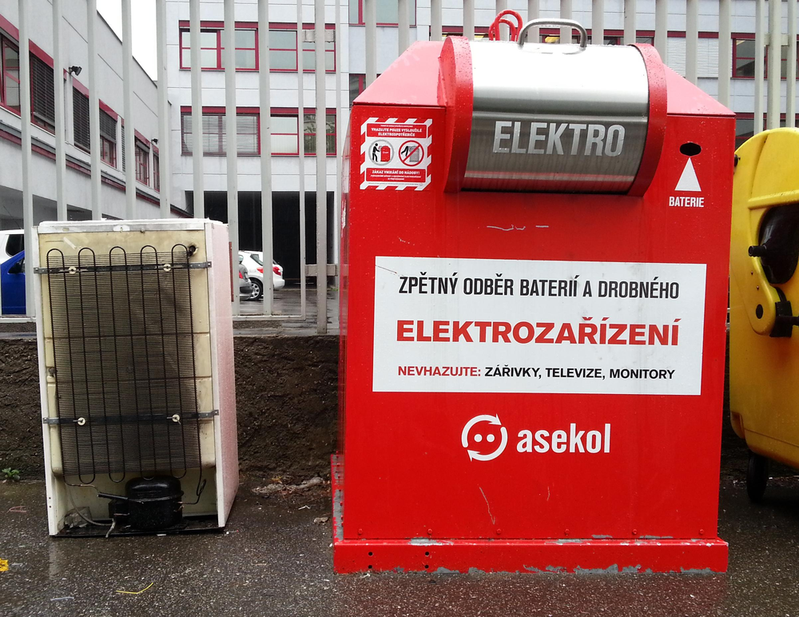
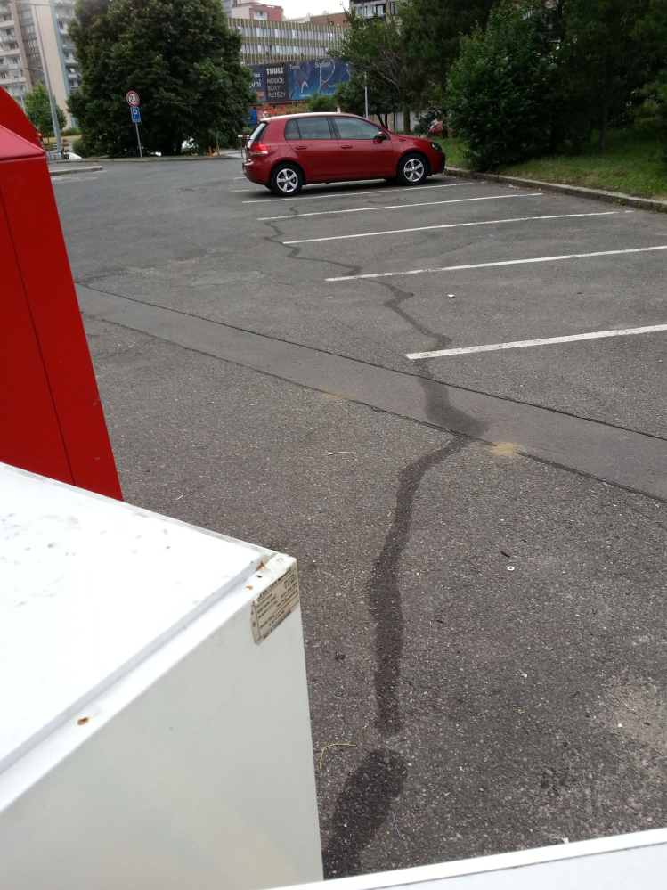
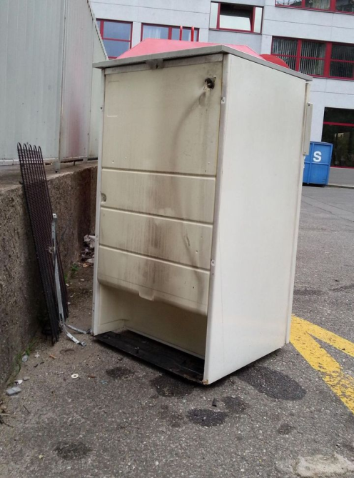
Stále je co zlepšovat aneb pod svícnem je tma...
Za 14 dnů…

Slide 10
Děkuji za pozornost
Mgr. Ing. Ladislav Trylč
Vedoucí oddělení zpětného odběru
Odbor odpadů
Ministerstvo životního prostředí
Tel.: 267 122 208, Mob.: 602 743 928
E-mail.: Ladislav.trylc@mzp.cz
Ministerstvo životního prostředí
www.mzp.cz

